Slide 1
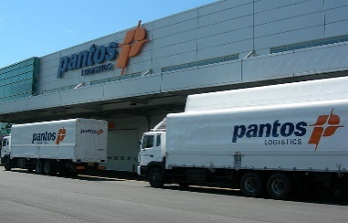
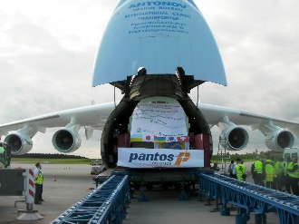
LG Pantos미국 뉴저지 본사 해외 인턴 모집 안내
소개
LG판토스는 전 세계를 대상으로 종합물류 서비스를 제공하는 대한민국 NO.1 물류기업 입니다. 1977년 설립 이래 지속적인 성장을 거듭하여 국내 항공, 해운 수출입 물동량 1위 기업으로서 업계를 이끌어 나가고 있으며,
매출 4조원, 8,000명 직원이 전세계 360개 지점으로 국내외 우수 기업들의 물류 파트너로서 활약하고 있습니다.
모집 요강
근무 지역 | Englewood Cliffs, NJ . (뉴저지)
모집 전공 | 경영, 경제, 물류, 무역, 통상 계열 등 3학년 이상의 재학생 및 졸업생
포지션 | 1. Transportation Coordinator ◦ Communicate and coordinate with carries ◦ update transportation management system ◦ provide detailed instruction to various customer & associates, etc. 2. Logistics Innovation ◦ project management ◦ analysis & report about logistics data 3. AR Analyst ◦ monitoring and handling logistics claims and other liabilities ◦ liability recoverty management ◦ analysis of customer/carrier issues
급여 및 복지 | 年 3,850만원 가량, 점심제공, 휴가 및 병가(사 내규에 따름)
접수 방법
◎ 제출서류: 첨부된 이력서를 작성하여 ceo@ghr.or.kr 로 제출
◎ 마감: ~2021.08.06(금) or 인원 충원 시 선착 순 조기 마감
◎ 문의: ceo@ghr.or.kr r or 02-558-2278
※ 기타: 선발 시 J1수속 비용 발생, 산업인력공단 해외취업장려금(400만원) 조건 충족 시 수령 가능

